Slide 1
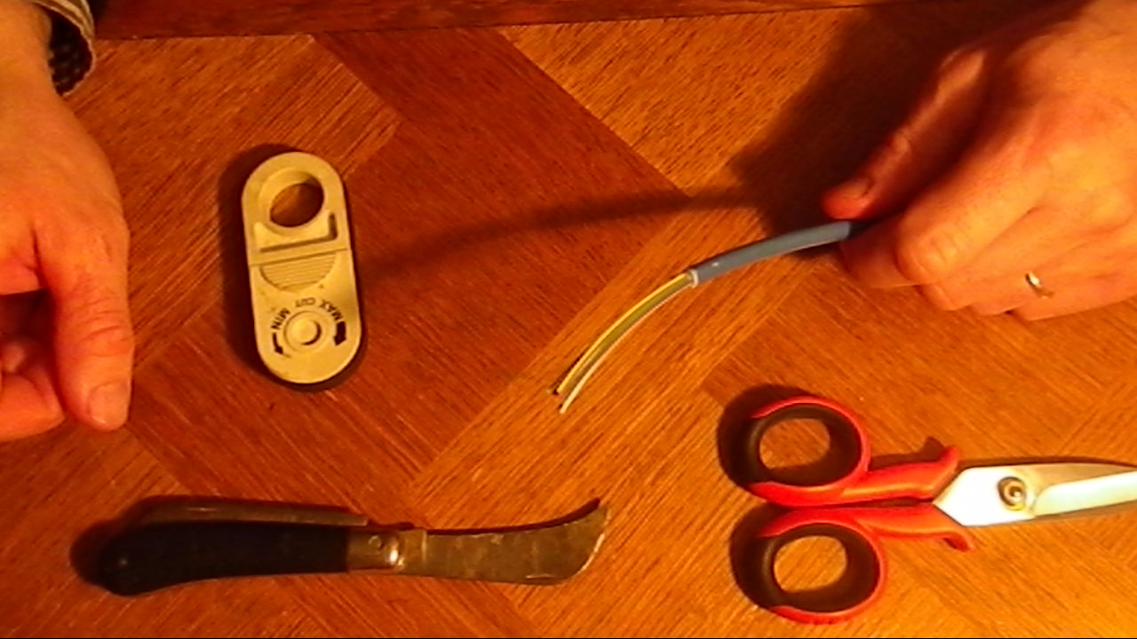
2 - Comment dénuder un câble ?
Retour
MISE EN ŒUVRE DE FIBRE OPTIQUE

